Slide 1
الخزاف

Slide 2
الكلمة التي كانت الى إرميا من لدن الرب قائلا:
” قم وانزل الى بيت الخزاف وهناك أسمعك كلامي“

Slide 3
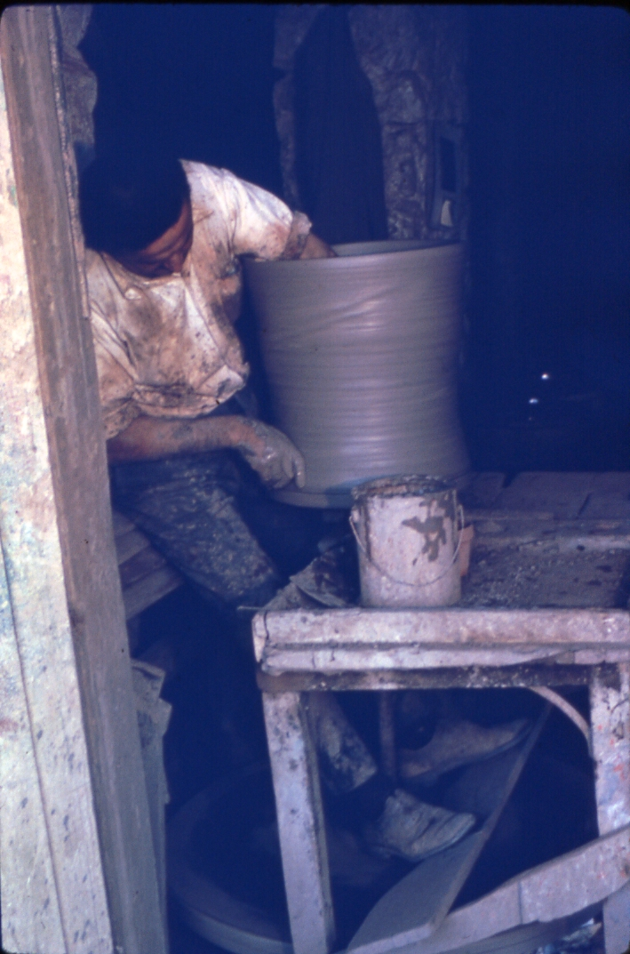
فنزلت الى بيت الخزاف

Slide 4
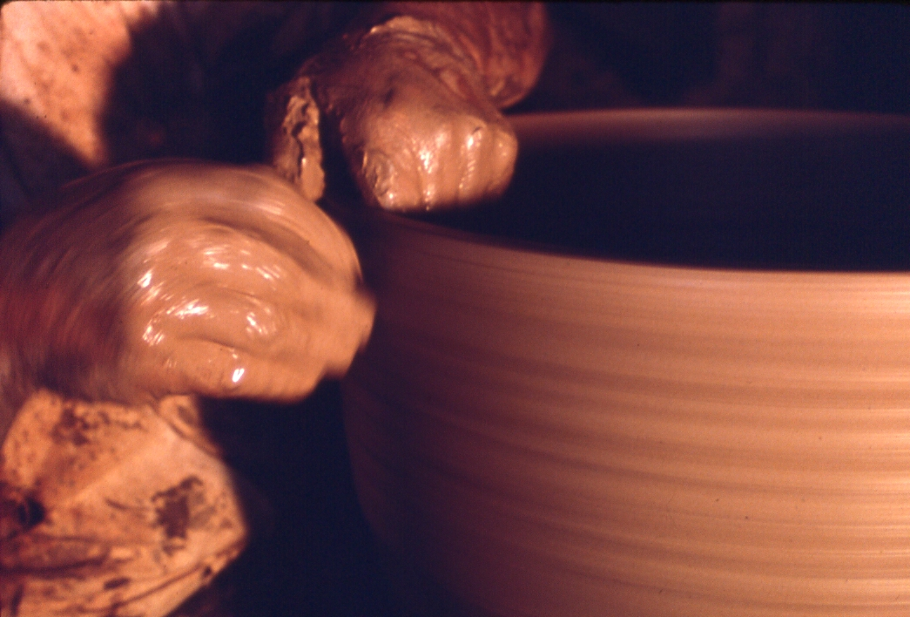
فإذا هو يعمل عملا على دولابه

Slide 5
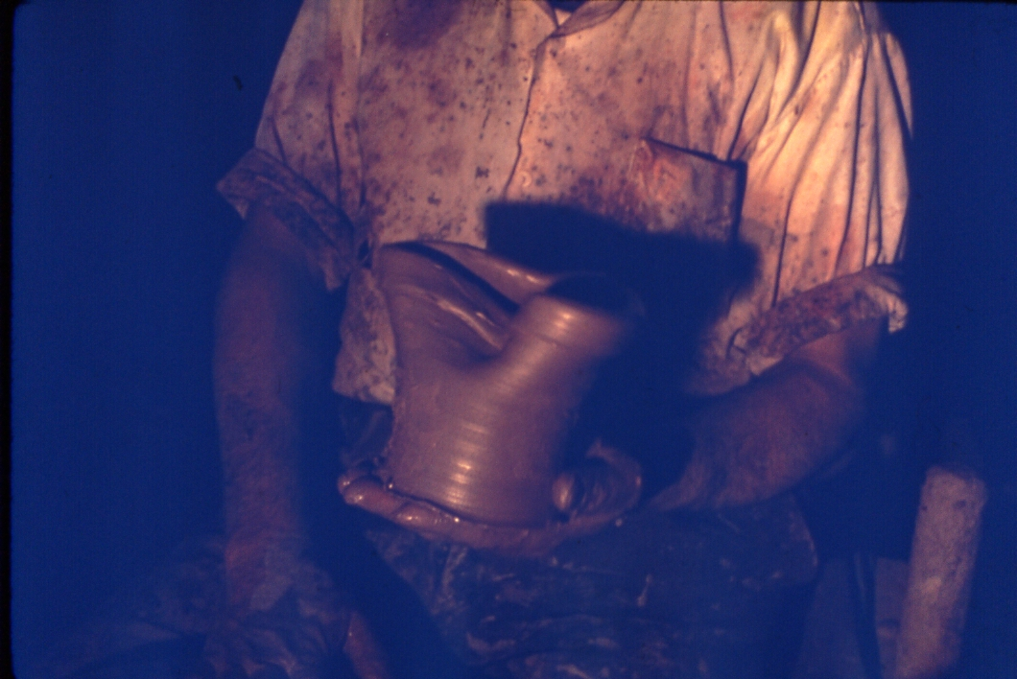
واذا لم ينجح في صنع الاناء كما يحدث عادة في جبل الفخار باليد عاد وصنع إناء آخر كما حسن في عيني الفخاري أن يصنعه. فكانت كلمة الرب الي قائلا: ” أما أستطيع أن أصنع بكم كهذا الخزاف يا آل اسرائيل ، يقول الرب.

Slide 6
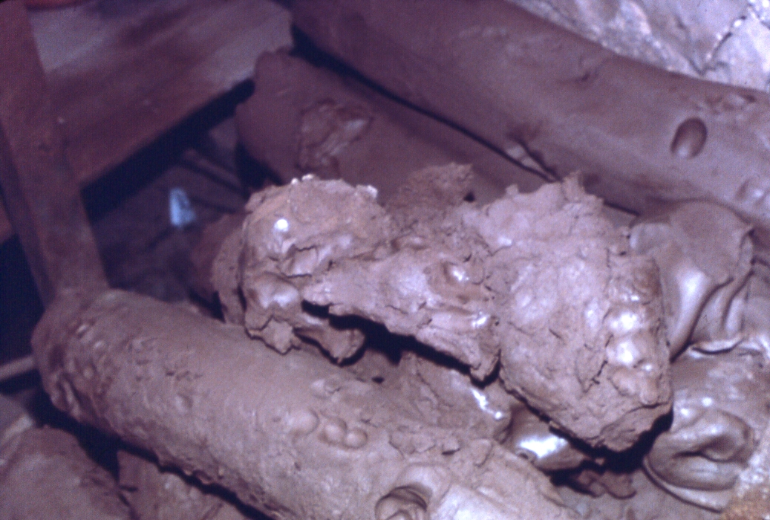
هوذا مثل الطين في يد الخزاف مثلكم في يدي يا آل إسرائيل . ويل للذين يتهربون ليكتموا عن الرب مشورتهم فأعمالهم في الظلام وهم يقولون:“ من يرانا ومن يعلم بنا ؟“

Slide 7
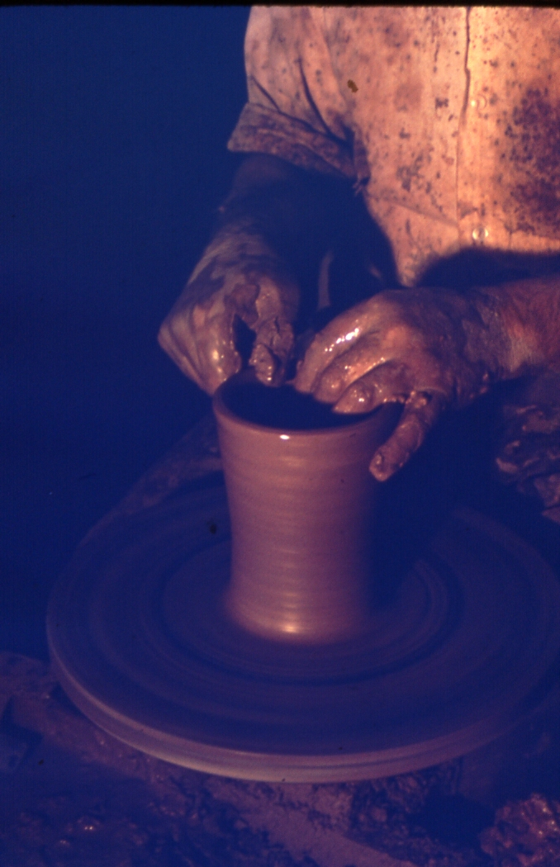
يا لعوجكم أيحسب الجابل كالطين حتى يقول المصنوع عن صانعه:“ لم يصنعني“ ويقول المجبول عن جابله :“ لا عقل له“ ؟

Slide 8
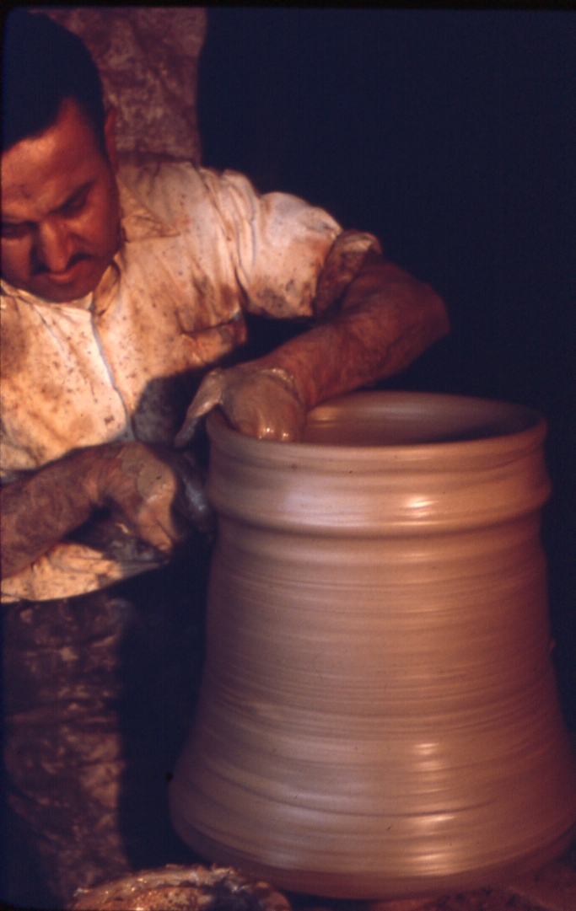
ويل لمن يخاصم جابله وهو خزفة من تراب الأرض . أيقول الطين لجابله
“ ماذا تصنع ؟“ أو يقول المصنوع لصانعه : “ ليس لك يدان ”؟

Slide 9
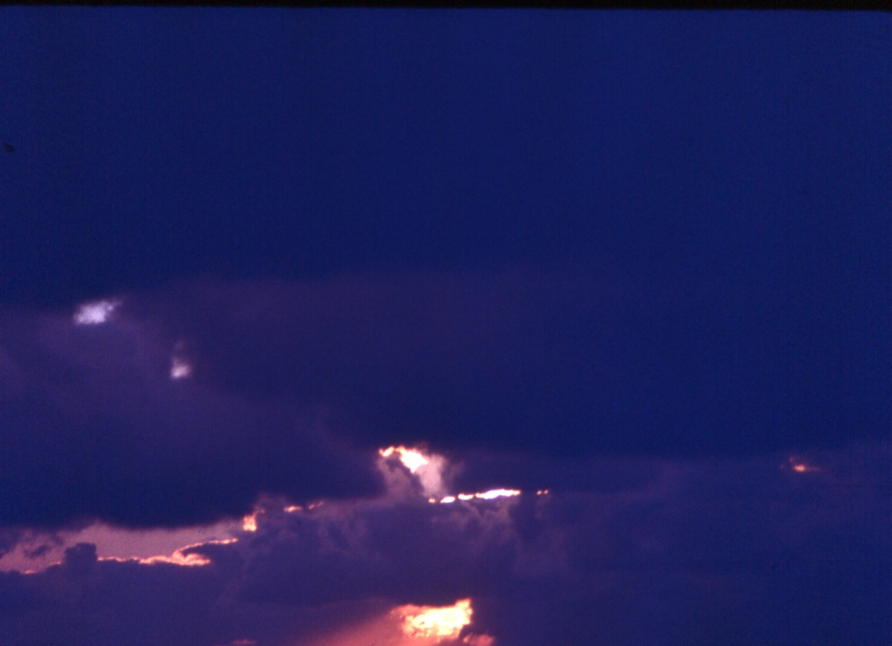
أنا مبدع النور وخالق الظلمة ... أنا الرب صانع هذه كلها... هكذا قال الرب قدوس اسرائيل وجابله . هكذا قال الرب خالق السماوات. الله جابل الارض وصانعها ... ان الرب اله عظيم هو الذي بيده أعماق الأرض ... ويداه جبلتا اليبس.

Slide 10
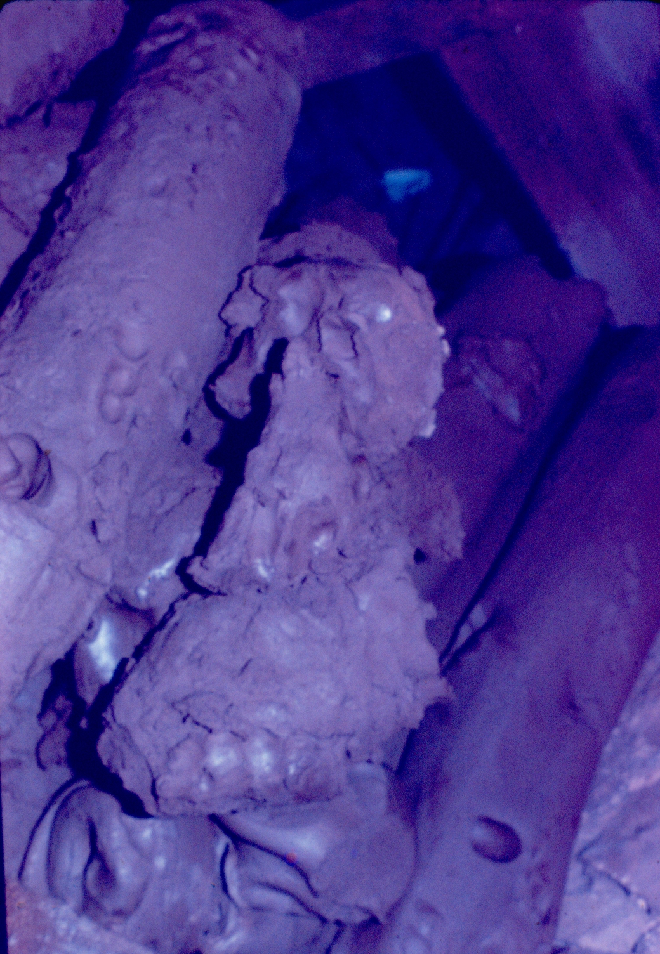
ان الرب الاله جبل الانسان ترابا من الارض... كل الناس يأتون من التراب، ومن التراب كون آدم.

Slide 11
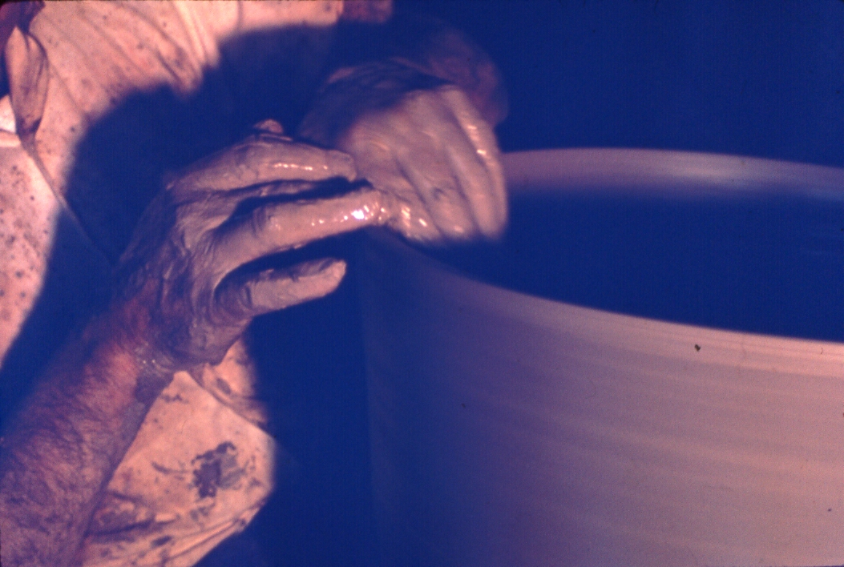
كما أن الفخار يكون في يد الفخاري الذي يكيفه حسبما يحب هكذا يكون الناس في يد خالقهم

Slide 12
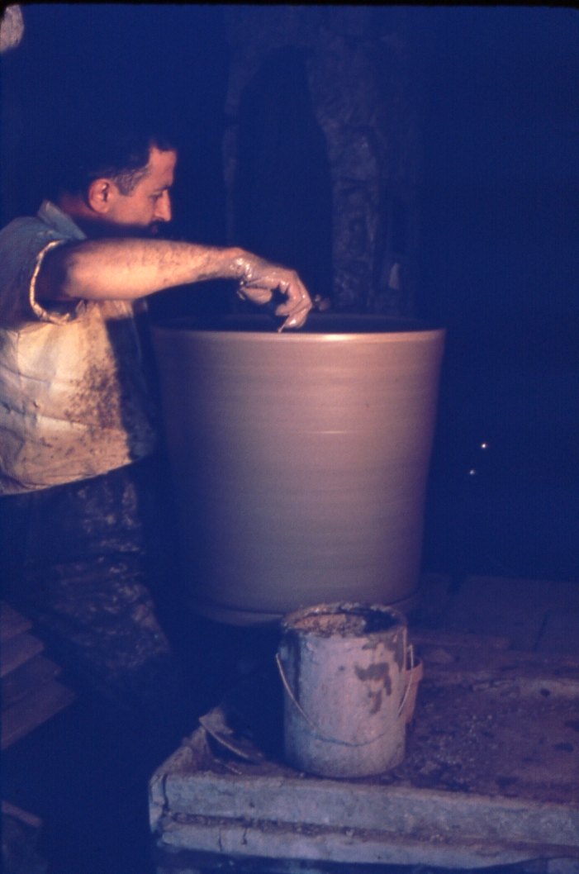
ترى من أنت أيها الانسان المجاوب لله؟ ألعل الجبلة تقول لجابلها لم صنعتني هكذا ؟ أليس للخزاف سلطان على الطين فيصنع من كتلة واحدة إناء للكرامة وإناء للهوان ؟

Slide 13
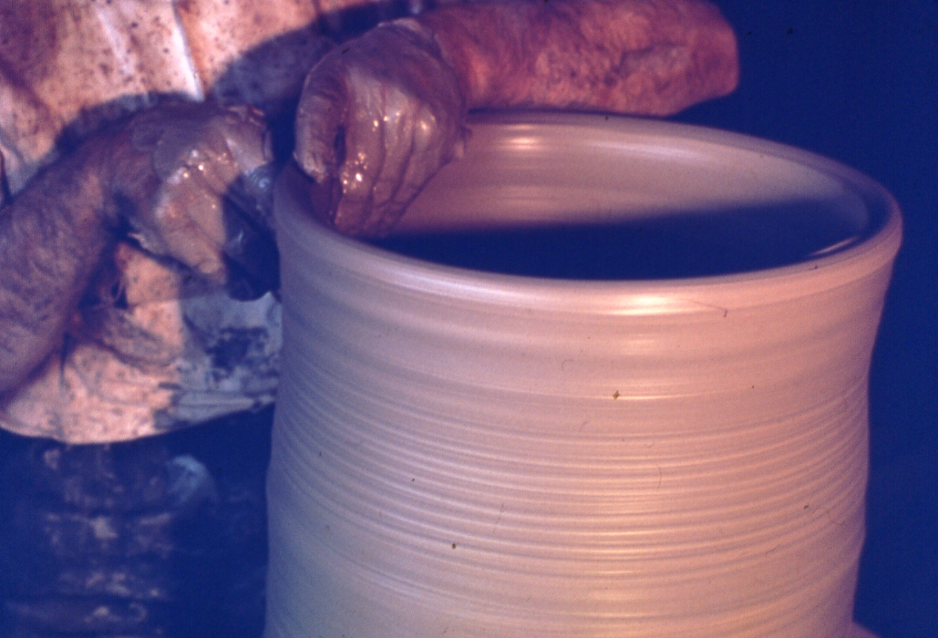
ان الخزاف يعنى بعجن الطين الليين ويصنع منه كل إناء مما نستخدمه فيصنع من الطين الواحد الآنية المستخدمة في الاعمال الطاهرة والمستخدمة في عكس ذلك .

Slide 14
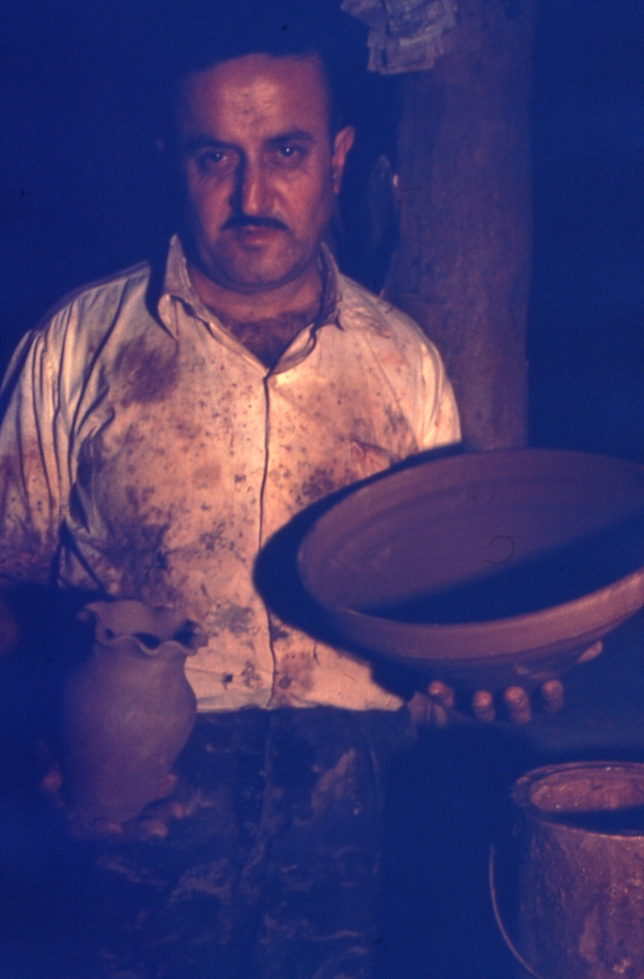
وأما تخصيص كل اناء بواحدة من الخدمتين فأنما يرجع الى حكم صانع الطين.

Slide 15
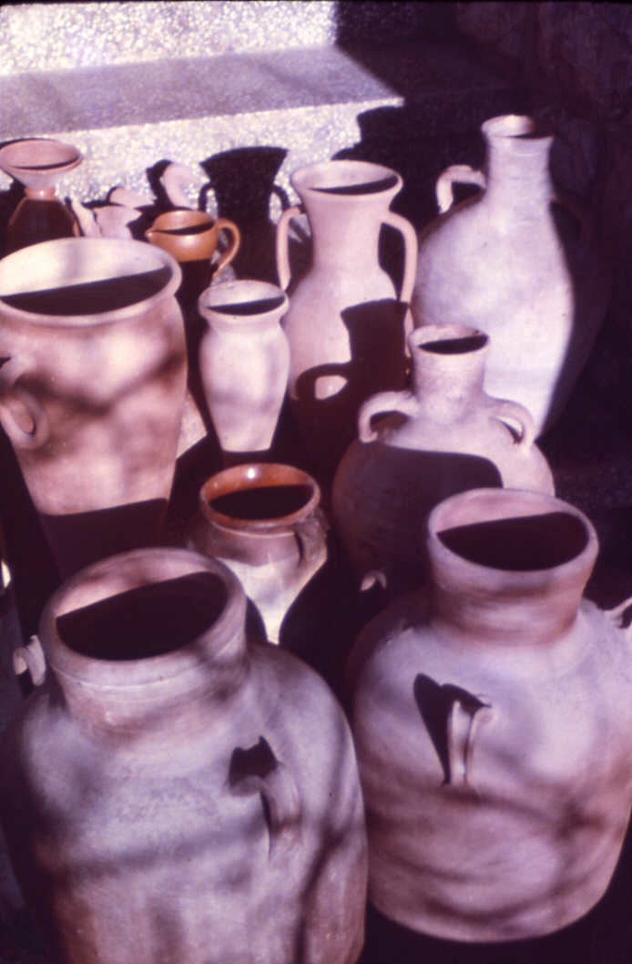
تماثيل صغيرة دقيقة قوارير خفيفة جرار محدبة أباريق قروية .في الكتاب المقدس نرى أن هذه الأواني قد شهدت لقاءات ومحادثات حفظتها في أعماق كيانها الترابي.

Slide 16
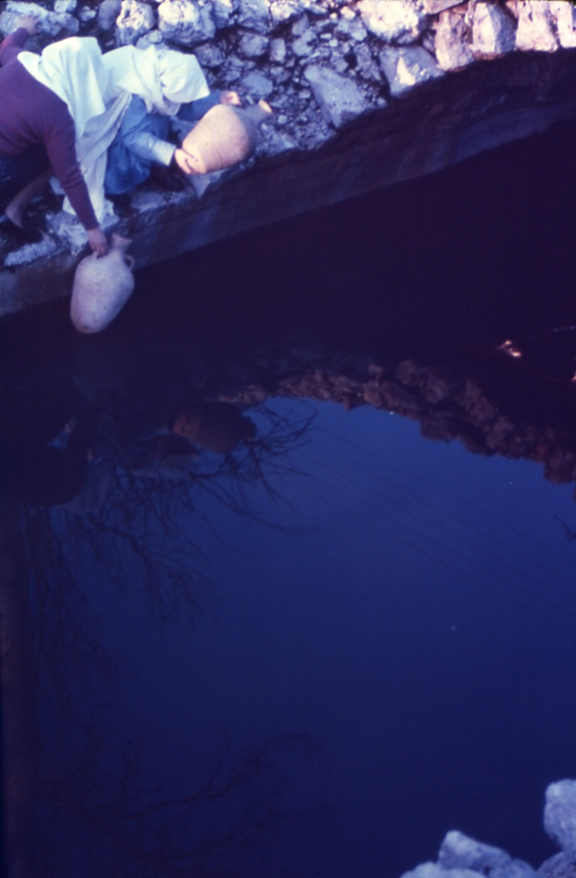
هوذا اليعازر في ناحور...وقال :“ ايها الرب اله مولاي ابراهيم يسر لي اليوم واصنع رحمة الى مولاي هاءنذا واقف على عين الماء وبنات اهل المدينة خارجات لتستقين ماء .فليكن ان الفتاة التي اقول لها :“ اميلي جرتك حتى اشرب فتقول :“ اشرب وانا اسقي جمالك ايضا“. تكون هي التي عينتها لعبدك اسحق وبها أعلم أنك صنعت رحمة الى مولاي.

Slide 17
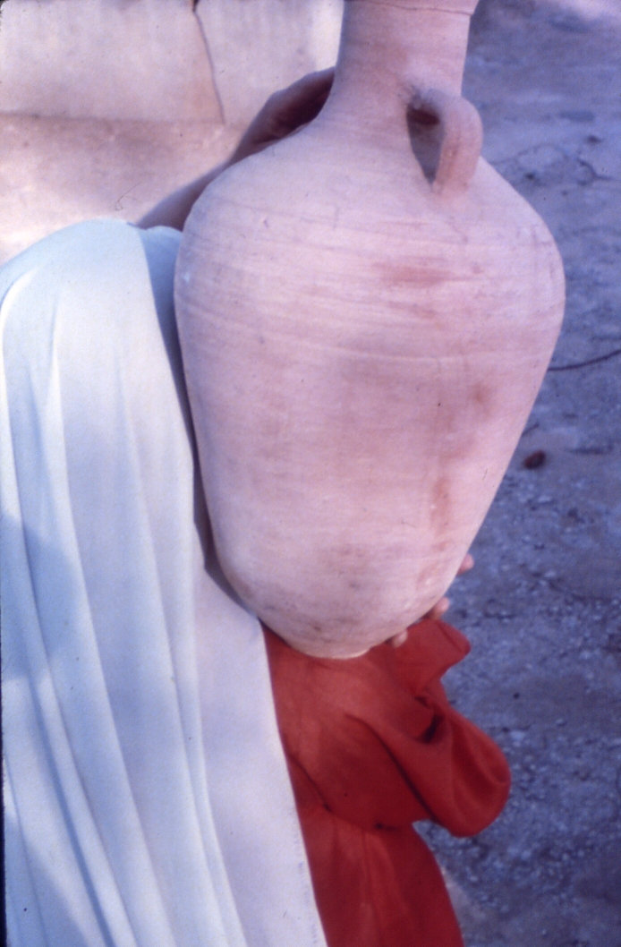
فكان قبل فراغه من كلامه أن خرجت رفقة التي ولدت لبتوئيل ابن ملكة امرأة ناحور أخي ابراهيم ، وجرتها على كتفها . وكانت الفتاة حسنة المنظر جدا. فنزلت الى العين وملأت جرتها وصعدت. فأسرع العبد للقائها وقال :“ اسقيني قليلا من ماء جرتك“ فقالت : ” اشرب يا سيدي

Slide 18
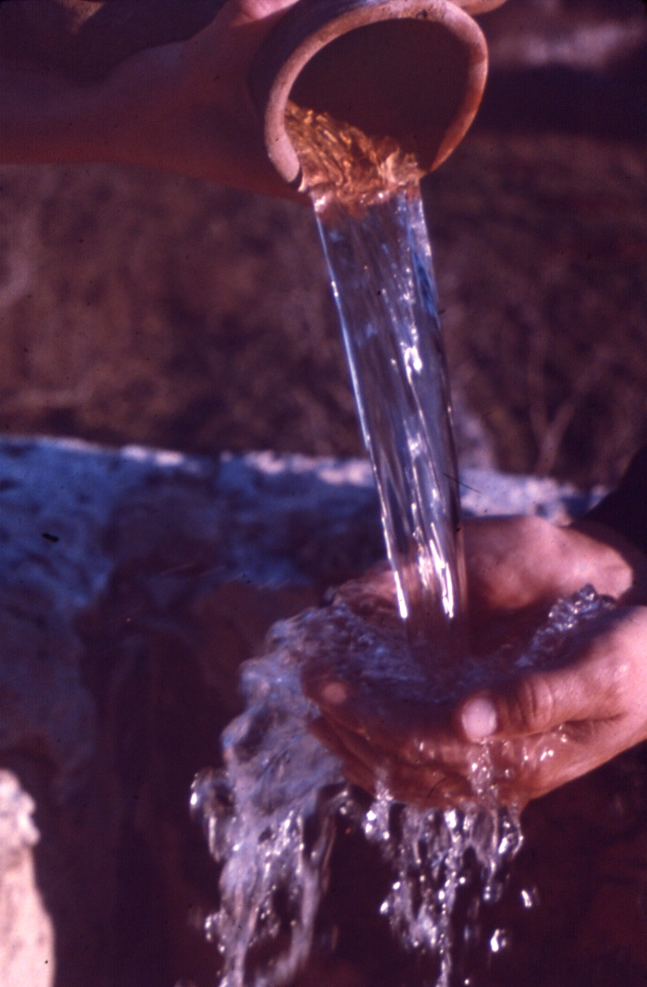
وأسرعت فأنزلت جرتها على يدها وسقته. ولما فرغت من سقيه قالت:
“ أستقي لجمالك أيضا حتى تفرغ من الشرب“.

Slide 19
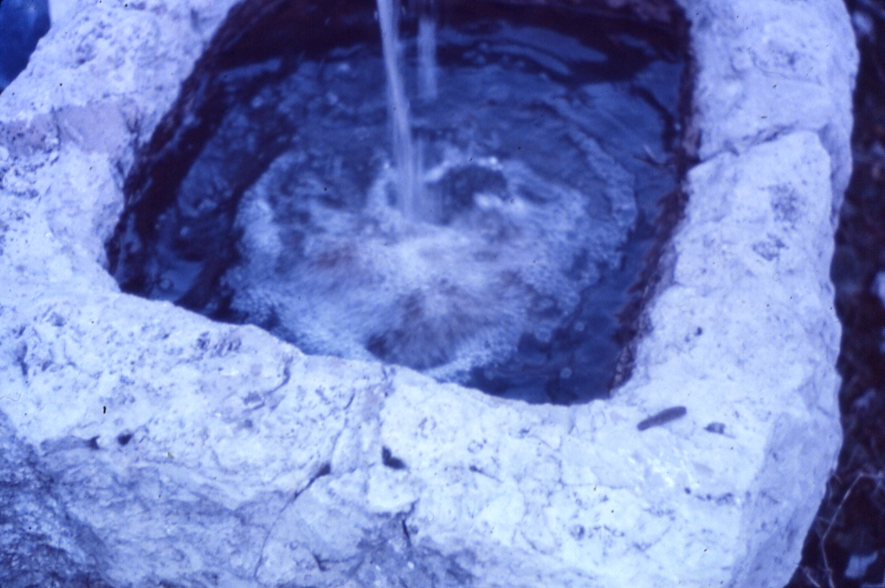
فأسرعت وأفرغت جرتها في المسقاة وأسرعت أيضا الى البئر لتستقي فاستقت لجميع جماله.

Slide 20
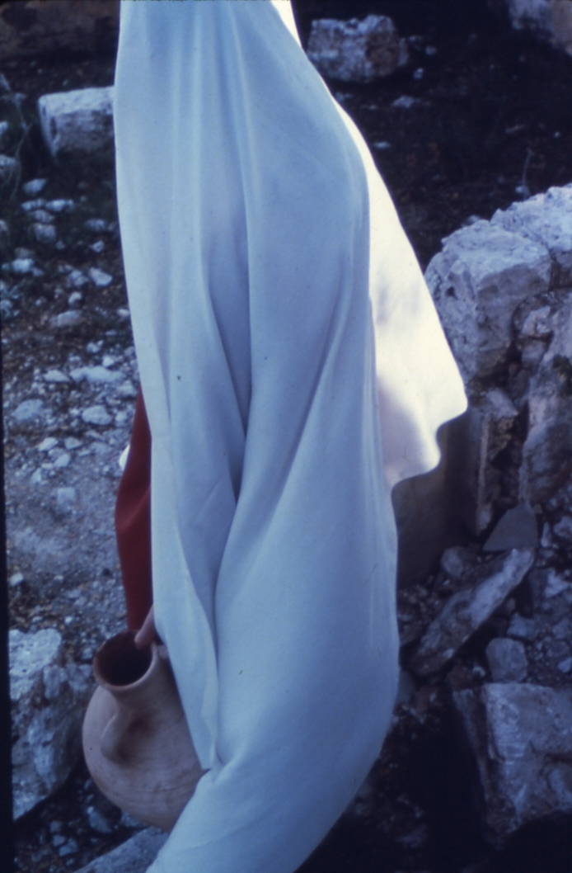
وبقي الرجل متأملا لها صامتا ليعلم هل أنجح الله طريقه أم لا ” أنا ابنة بتوئيل ابن ملكة الذي ولدته لناحور ”.فخر الرجل وسجد للرب وقال:“ تبارك الرب اله مولاي ابراهيم الذي لم ينزع رحمته ووفاءه عن مولاي وهداني في طريقي الى بيت أخي مولاي“.

Slide 21
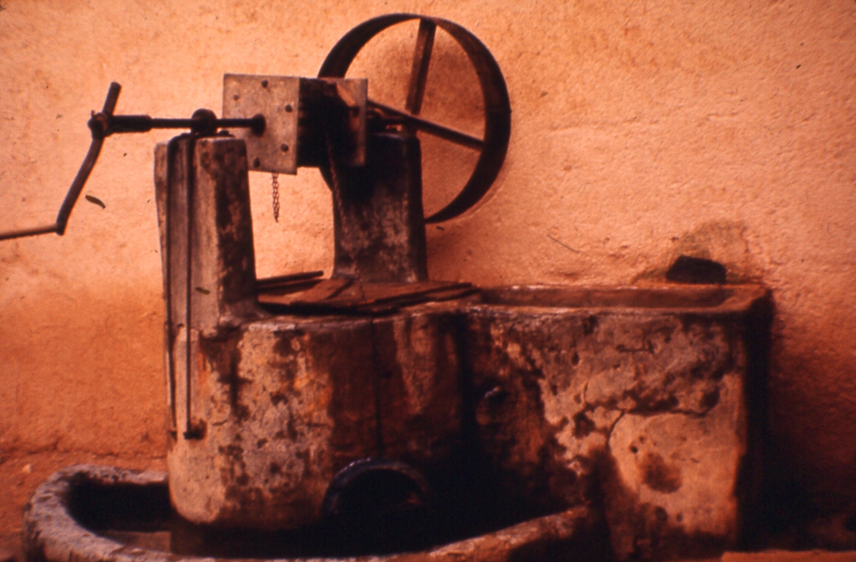
لقاءات كثيرة حدثت قرب الآبار لقاءات مع يعقوب ومع موسى وهذه واحدة من تلك اللقاءات: وصل يسوع الى مدينة من السامرة اسمها سيخار على مقربة من الارض التي كان يعقوب قد أعطاها ليوسف ابنه وهناك كانت بئر يعقوب. وكان يسوع قد تعب من المسير فجلس على البئر. وكان نحو الساعة السادسة.

Slide 22
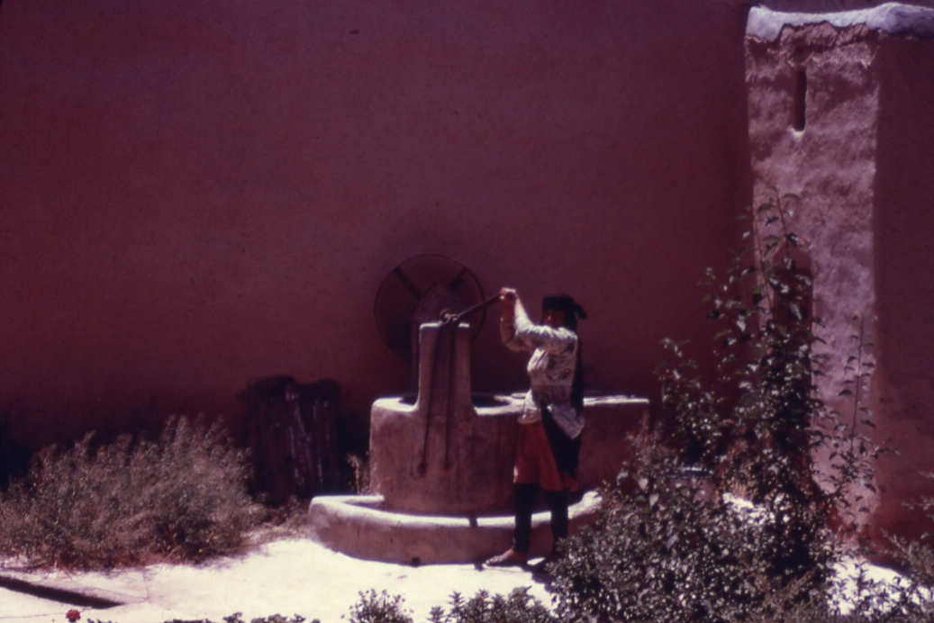
فأقبلت امرأة من السامرة لتستقي ماء. فقال لها يسوع:“ أعطيني لأشرب“ كيف ؟ أنت اليهودي تطلب أن تشرب مني، أنا المرأة السامرية؟” لو كنت تعرفين عطية الله ، ومن ذا الذي يقول لك أعطيني لأشرب ! اذن لكنت أنت تسألينه فيعطيك ماء حيا“. -“ يا سيدي ليس لك ما تستقي به والبئر عميقة، فمن أين يكون لك هذا الماء الحي ؟.او تكون أعظم من ابينا يعقوب الذي اعطانا هذه البئر ومنها شرب هو وبنوه وماشيته ” ؟

Slide 23
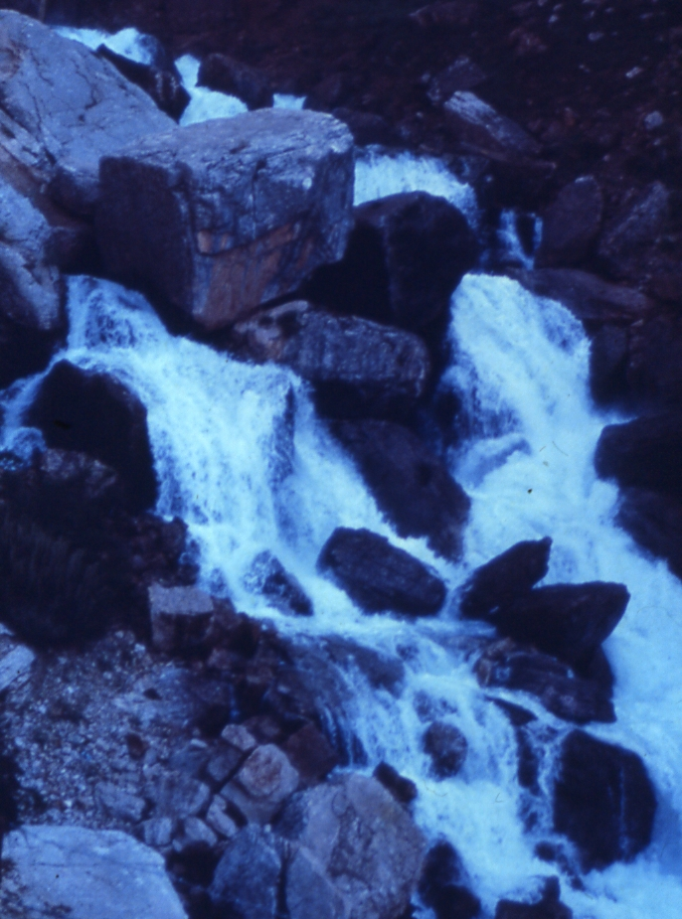
من يشرب من هذه الماء يعطش ولكن من يشرب من الماء الذي اعطيه لا يعطش ابدا بل تتفجر فيه نبع ماء حي للحياة الأبدية فقالت له المرأة يا سيدي اعطيني من هذه الماء كي لا اعطش ولا اعود الى النبع استقي .

Slide 24
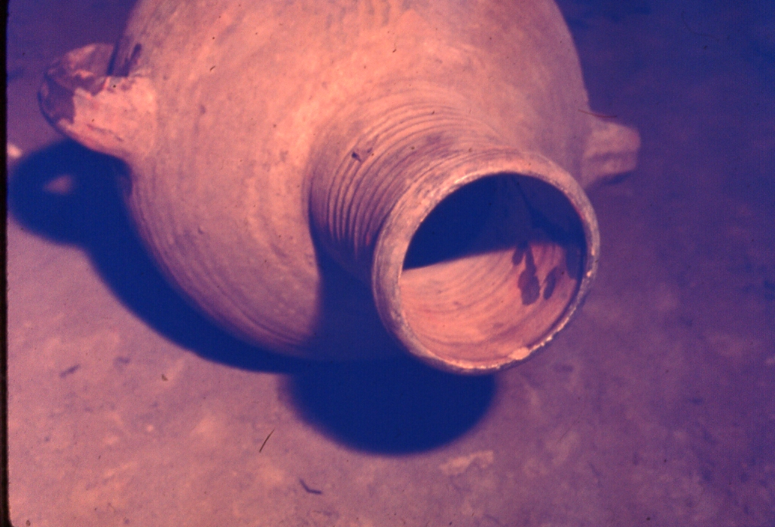
حينئذ تركت المرأة جرتها وانطلقت الى المدينة ... وبقيت الجرة هناك مع يسوع وفي عرس قانا استوفت هذه الجرار كل معناها.

Slide 25
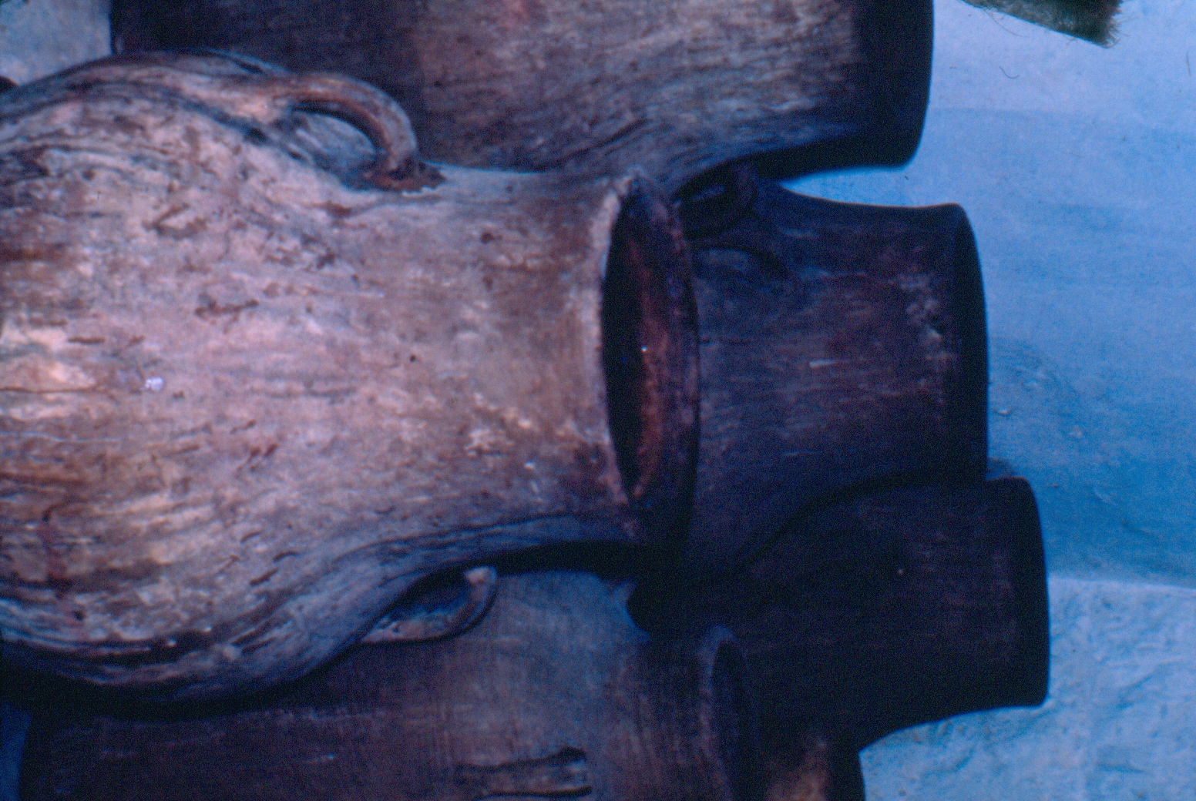
وكان هناك ست أجاجين موضوعة لغسول اليهود تسع كل واحدة منها كيلين أو ثلاثة .فقال يسوع للخدام:“ املأوا الأجاجين ماء“. فملأوها الى فوق وصار الماء خمرا.

Slide 26
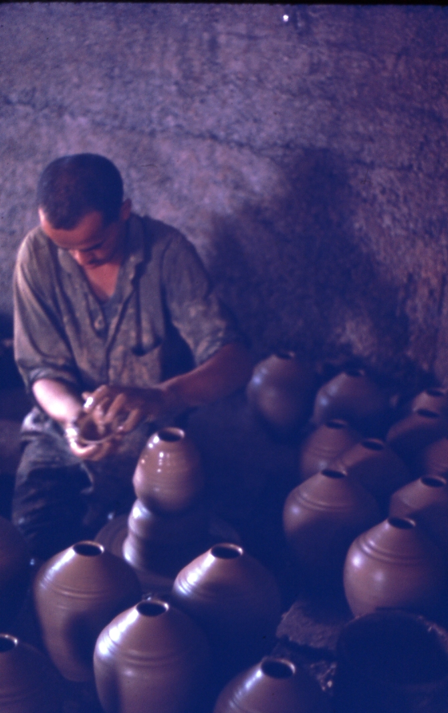
فخاريون بسطاء جرار متواضعة شهدت أول معجزة من يسوع لأنها مثلت دور الجرار ببساطة...

Slide 27
